Slide 1
BÁO CÁO THẢO LUẬN
Giảng viên: Nguyễn Thị Hải Anh
Nhóm thực hiện: Nhóm 4
Nguyễn Hoàng Thắng
Trần Bình Minh
Nguyễn Vũ Thành Tuyển
Dương Văn Sơn
Lương Hồng Sơn
Nguyễn Thanh Tuân
Lê Văn Công

Slide 2
Tổng quan
Câu 1: Chỉ ra lỗi và nêu cách khắc phục đoạn văn
Câu 2: Soạn thảo thông báo
Thông báo về việc tổ chức ngày Chủ Nhật Xanh trong KTX
Câu 3: Triển khai đoạn văn bản
Chủ đề: Máy vi tính có vai trò quan trọng trong việc học tập của sinh viên.

Slide 3
Câu 1: Chỉ ra lỗi và nêu cách khắc phục đoạn văn
Ngày nay, với khoa học kĩ thuật phát triển, chiếc máy tính ngày càng trở nên gọn và nhẹ nhàng hơn trước. Màn hình máy vi tính có độ nét cao hơn, độ rộng của màn hình lớn. Pin của máy nhẹ, gọn và có độ bền cao, lượng dữ liệu lưu trữ được trong Ram lớn. Tốc độ xử lý thông tin nhanh. Và đặc biệt là bộ phận chuột cảm ứng của máy có tốc độ xử lý ngày cành nhanh và dễ sử dụng hơn.

Slide 4
Câu 1: Chỉ ra lỗi và nêu cách khắc phục đoạn văn (tt)
Xác định lỗi:
Lỗi dùng từ sai phong cách: từ ”với” và từ “nhẹ nhàng” câu 1
Lỗi lạc ý, mâu thuần ý: Các câu 2 – 5 không giải thích cho hai nội dung hạn định của câu chủ đề.
Lỗi sai logic câu: Câu 3
Lỗi thiếu chủ ngữ: Câu 4
Dùng quan hệ từ sai: Từ “Và” câu 5
Lỗi thiếu dấy phẩy: sau từ ”đặc biệt là” câu 5

Slide 5
Câu 1: Chỉ ra lỗi và nêu cách khắc phục đoạn văn (tt)
Sửa lại lỗi trong đoạn văn:
Ngày nay, nhờ khoa học kĩ thuật phát triển, chiếc máy tính ngày càng trở nên gọn, nhẹ và hiện đại. Màn hình máy vi tính có độ nét cao hơn, độ rộng của màn hình lớn. Pin của máy nhẹ, gọn và có độ bền cao. Ram có thể lưu trữ lượng dữ liệu lớn. CPU có tốc độ xử lý thông tin nhanh. Đặc biệt là, bộ phận chuột cảm ứng có tốc độ xử lý ngày cành nhanh và dễ sử dụng hơn.

Slide 6
Câu 2: Soạn thảo thông báo
Xác định các thành phần:
Tên cơ quan, tổ chức chủ quản: ĐOÀN TNCS HỒ CHÍ MINH
Tên cơ quan, tổ chức ban hành văn bản: BCH ĐẠI HỌC CNTT & TT
Chữ viết tắt tên loại văn bản: TB
Chữ viết tắt tên cơ quan, tổ chức ban hành văn bản: ĐTN
Địa danh: Thái Nguyên
Tên loại văn bản: Thông báo
Trích yếu nội dung văn bản: Về việc tổ chức ngày Chủ Nhật Xanh trong KTX

Slide 7
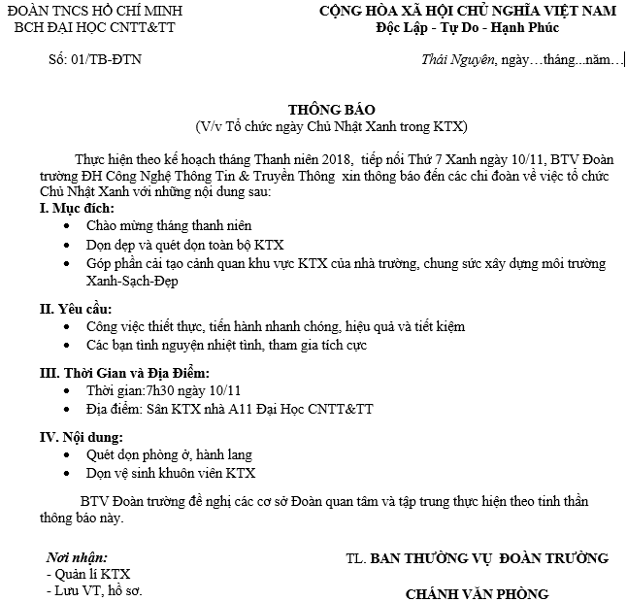

Slide 8
Câu 3: Triển khai đoạn văn
Chủ đề: Máy vi tính có vai trò quan trọng trong việc học tập của sinh viên.
Cấu trúc của đoạn văn: Đoạn văn diễn dịch
Nội dụng đoạn văn:
Máy vi tính có vai trò quan trọng trong việc học tập của sinh viên. Máy vi tính giúp sinh viên lưu trữ dữ liệu trong quá trình học tập. Với những tiện ích tích hợp trong máy vi tính, sinh viên nâng cao được khả năng học tập. Sinh viên sử dụng máy vi tính vào việc soạn thảo văn bản, trình chiếu…. Ngoài ra, sinh viên có thể tìm kiếm tài liệu học tập, trao đổi thông tin với mọi người. Với những lợi ích mà máy vi tính mang lại, nó đã và đang trở thành một “trợ thủ đắc lực” của mỗi sinh viên.

Slide 9
CẢM ƠN CÔ GIÁO VÀ CÁC BẠN ĐÃ CHÚ Ý THEO DÕI!

